Slide 1
第一单元 殖民地人民的反抗与资本主义制度的扩展
第3课 美国内战

Slide 2
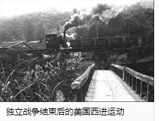


一、南北矛盾的加剧
1、美国领土的扩张：
美国独立后，经济迅速发展，领土不断扩张。
西进运动(Westward Movement)是指美国东部居民向西部地区迁移的运动， 始于18世纪末，终于19世纪末20世纪初。但是，随着西进运动的进行，大批印第安人遭到屠杀，幸存者被强行赶到更为荒凉的"保留地"。印第安人被迫迁徙之路也被称为印第安人的"血泪之路"。处于萌芽状态的美洲文明被毁灭，印第安人作为人类几大人种之一，整体上被基本灭绝。
美国独立后掀起了长达一个世纪的西进运动，西进过程中，大批移民出于不同的原因迁往西部，客观上缓和了资产阶级内部矛盾，扩大了国内市场，破坏了自由州与蓄奴州的平衡，为南北战争的胜利打下基础。
西进运动是美国拓宽疆土，吞并土地的一种侵略行为，它开发了如今的美国西部地区，消灭了众多印第安文明，当时西部的土地都是印第安部落的。有一帮先驱者向西部探索，并和印第安部落建立了良好的关系，一直行进到太平洋，就是现在墨西哥一带。后来大量人包括政府和军队涌入西部，通过劫掠、诱导、欺骗、屠杀印第安人，并开发西部地区。

Slide 3


1842-1846取自英国
1803年从法购得
1783年美国独立时的领土
美
国
的
领
土
扩
张
1848年从墨西哥夺取
1845吞并
西
东
1853年从墨西哥购得
1898年吞并
1867年从俄国购得
1810-1819取自西班牙

Slide 4


到19世纪中期，美国成为一个东临大西洋，西濒太平洋的大国。北方完成了工业革命，工业生产居于世界第四位，南方却以棉花种植园经济为主，大量使用黑人奴隶。
动力织布机厂
北方—资本主义工业经济
北方资本主义工商业经济

Slide 5
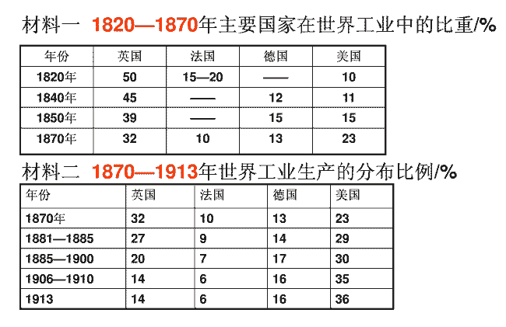
1810年至1860年美国工业总产值增长了9倍之多。而北方工业产值占全国比重的91%，生产总值占全国比重的75%

Slide 6

1807年，美国通过废除奴隶贸易的法案。但是由于种植园使用大量奴隶种植棉花，利润丰厚，南方奴隶贸易依然盛行。1790年南方黑奴的人数有67.7万人，而到了1860年黑奴人数增长到了400万人。
1790年种植园主从黑奴身上所榨取的利润为每人80美元，到了1860年所榨取的利润上升到了每人1400-2000美元。
南方—奴隶制种植园经济

Slide 7
两种经济制度的矛盾
缺销售市场
提高关税
西部扩张建立自由州
缺工业原料
北方
资本主义工商业
焦点？
矛盾
南方
黑奴制种植园经济
输出棉花、工业原料
西部扩张建立蓄奴州
南北战争的根本原因：南方奴隶制阻碍了北方资本主义经济的发展
输入工业品
降低关税

Slide 8
问题 | 北方 | 南方 | 焦点
劳动力问题 | 资本主义工商业发展需要大量自由的雇佣劳动力 | 使用奴隶劳动，把几百万黑奴禁锢在种植园里 | 奴隶制的存废问题
原料问题 | 资本主义工商业发展需要大量棉花等工业原料 | 将棉花等工业原料输往英、法等国
关税问题 | 要求提高关税，扩大国内市场，把西部变为资本主义工商业的原料产地和销售市场 | 极力主张降低关税，以购买廉价的外国商品，并向西部扩展奴隶制
市场问题 | 想开拓南方市场 | 从英、法等国购买工业品
奴隶制问题 | 在西部建立自由州 | 在西部建立蓄奴州
南北双方针锋相对，互不相让。北方一些有识之士坚决主张废除奴隶制度，开展废奴运动。他们揭露奴隶制度的罪恶，积极帮助黑人奴隶逃往北方。

Slide 9
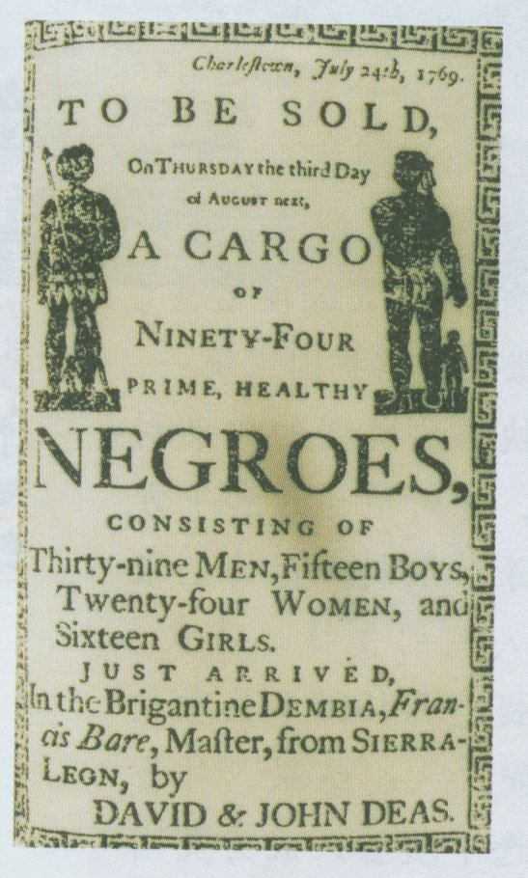
英语广告的主要内容是：出售94名原产地的健康黑奴，其中有39名成年男子，15名男孩，24名妇女和16名女孩。

Slide 10
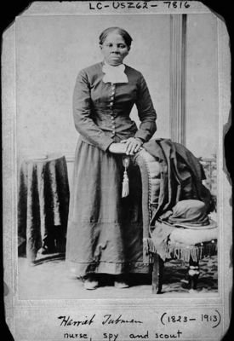
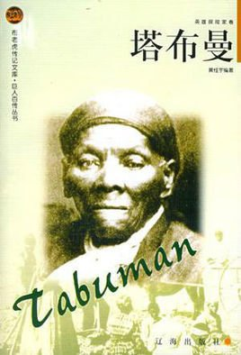
塔布曼(1820-1913年)是美国历史上著名的黑人女杰。她出身奴隶，从5岁起开始劳动，经常挨打，对奴隶制深恶痛绝。逃出奴隶制火坑后，她参加了“地下铁道”的工作。先后19次只身潜入南方，救岀300多名黑奴。

Slide 11
二、内战爆发：
南方奴隶制阻碍了北方资本主义经济的发展
1.根本原因：
2.矛盾焦点：
奴隶制的存废问题
3.导火线：
1861年3月林肯就任美国总统
主张：用和平的方式反对并限制奴隶制发展

Slide 12
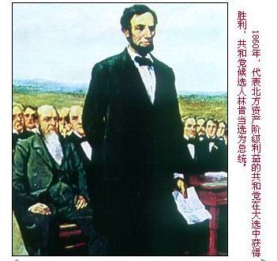
1860年11月 ，林肯当选美国第16任总统
“大家都知道，一个一半人民是奴隶，一半人民是主人的国家，绝对不可能永久存在！我们每一个有正义感的国民，都应该拿出信心、力量去做我们认为应该做的事情。”这段直率简洁的讲词，深深打动了人民的心灵，林肯终于击败所有对手当选为美国第十六任总统。
“该做的事”指的是什么？

Slide 13
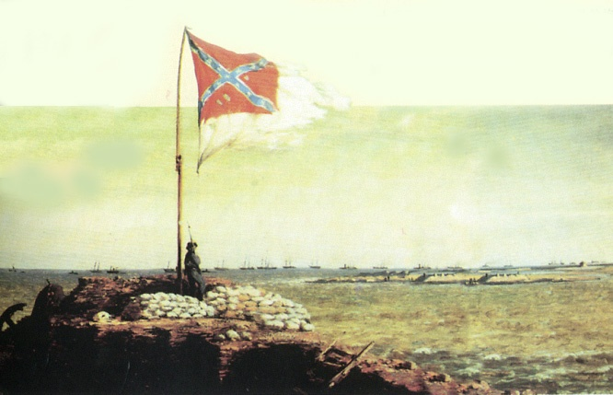
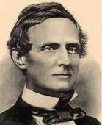
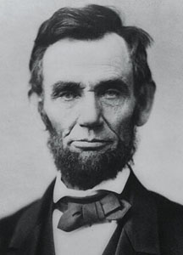

1861年3月4日林肯就职，不久，南方7个州宣布退出联邦，成立“南部联盟”。1861年4月12日，南部联盟军炮轰萨姆特要塞，挑起内战。
“南部联盟”总统
戴维斯
美国联邦总统
林肯

Slide 14
南北方力量对比表
项 目 | 北 方 | 南 方
人口（1860） | 2200万 | 900万
移民（1861—1865） | 80万 | ——
军队服役总人数（至1865） | 150万 | 100万
黑人部队（至1865） | 18.6万 | ——
工业产量（1860） | 91% | 9%
铁路（1860） | 3.2万英里 | 9000英里
海军（至1865） | 700艘 | 少数快船

Slide 15
战争初期，南方蓄谋已久，早有军事准备，一些高级将领大部分是南方人，战争初期逃往南方，加入南方作战。
林肯本人并不主张用过激方式废除奴隶制，认为可用和平方式，先限制奴隶制，然后逐步加以废除。
北方政府根本没有进行战争的准备，所以，尽管北方在多方面都占有优势，还是被南方打得节节败退，连首都华盛顿也险些被叛军攻破。
北方的失利引起人民群众强烈不满，许多城市爆发游行示威，要求政府采取措施扭转战局。

Slide 16
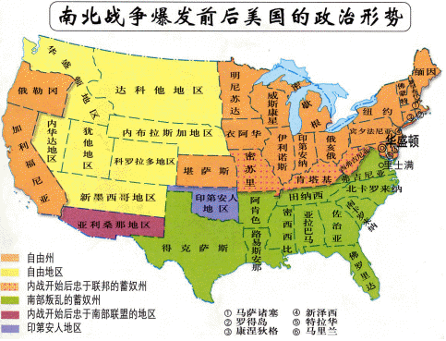
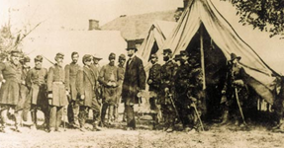

Slide 17
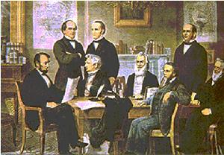
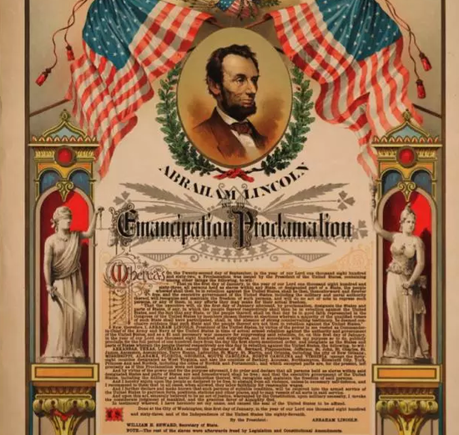
三、北方的胜利
《解放黑人奴隶宣言》 宣布从1863年元旦起，南方叛乱地区的奴隶永远获得自由，并可以以自由人的身份参加北方军队。

Slide 18
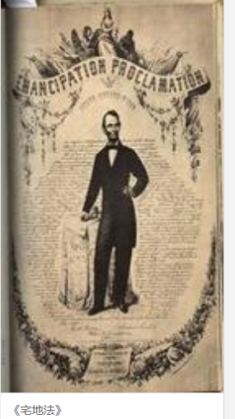
《宅地法》规定：
凡美国公民年满21岁，没有参加叛乱，而且获得土地是以垦殖为目的的美国公民，只要交纳10美元的登记费，就可以在西部国有土地中领取一块不超过160英亩（约65公顷）的土地，连续耕种5年之后，就可以成为这块地的主人。
作用：这两个法令深得人心，调动了农民尤其是黑人的积极性，他们踊跃参军作战，扭转了战场上的被动局面。

Slide 19
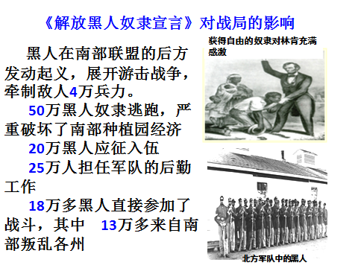

Slide 20
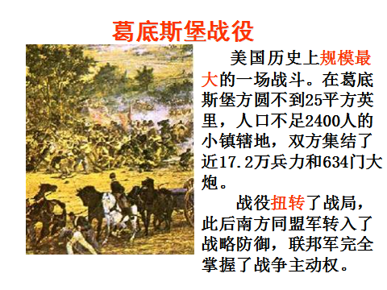

Slide 21
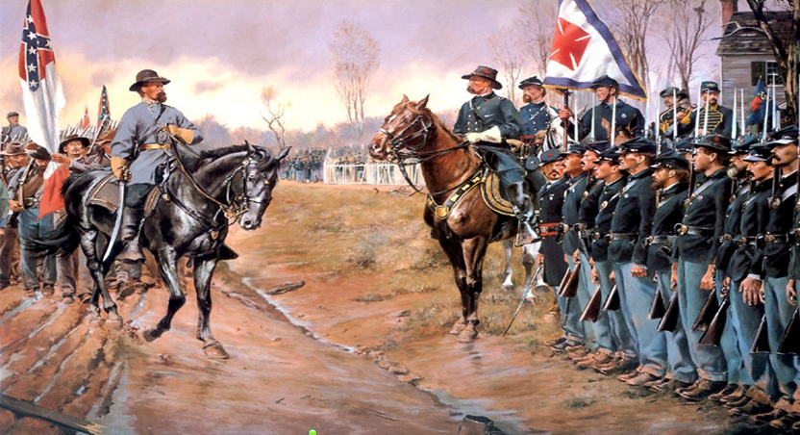
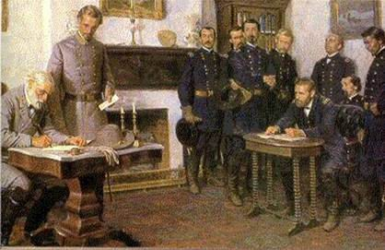
1865年，南方投降仪式

Slide 22

1865年4月14日晚，在华盛顿福特剧院美国总统林肯观剧的包厢里，突然响起了枪声，林肯中弹，被刺身亡。
林肯领导美国人民维护了国家统一，废除了奴隶制，为资本主义发展扫除了障碍，促进了美国历史的发展，一百多年来，一直受到美国人民的尊敬。

Slide 23
南北战争的意义
美国历史上的第一次资产阶级革命是哪次战争？
是美国历史上第二次资产阶级革命
1.战争的性质：
2.战争的历史意义：
通过战争美国维护了国家统一，废除了奴隶制度，清除了资本主义发展的最大障碍，为以后经济的迅速发展创造了条件

Slide 24

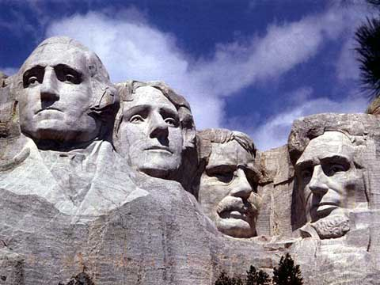
林肯
（56级台阶象征林肯光辉的一生）
“在这场战争中，我的最高目标是拯救联邦（统一），而不是挽救或者摧毁奴隶制。我针对奴隶制和有色人种的措施，是因为我相信这样做可以帮助拯救联邦！ —林肯

Slide 25
课堂小结
林肯颁布《解放黑人奴隶宣言》
林肯就任总统
北方
黑人奴隶制废存问题
资本主义
工商业
导火线
根本
原因
北方军队失利
北方获得胜利
南北两种经济形式的矛盾不可调和
焦点
美国
南北战争
初期
转折
结果
1861—1865年
南方
种植园
经济
性质
意义
美国历史上
的第二次
资产阶级革命
通过战争美国维护了国家统一，
废除了奴隶制度，扫清了资本主
义发展的又一大障碍，为以后经
济的迅速发展创造了条件

Slide 26
课堂练习：
D
1、美国内战前，南北矛盾的实质是（ ）
A、两种社会制度的矛盾 B、两个剥削阶级的对立C、地方与中央的对立 D、两种经济制度的矛盾
2、美国南北战争中林肯政府颁布的文件除了《解放黑人奴隶宣言》外，还有（ ）
A、《宅地法》 B、《独立宣言》C、《权利法案》 D、《人权宣言》
A

Slide 27
B
3. 林肯当选为美国总统的重要原因是（ ）
A. 他的一生经历了无数次改变命运的失败和挫折
B. 他主张限制奴隶制
C. 南方8州逐步脱离联邦政府而独立
D. 南方种植园主感到自己的利益将无法得到保障
4. 马克思说：在美国历史上和人类历史上，林肯和华盛顿齐名”。马克思之所以这么说是因为林肯政府（ ）
C
A. 巩固了北部资产阶级的统治
B. 满足了农民平均分配土地的愿望
C. 维护了国家的统一，废除了黑人奴隶制度
D. 消除了对黑人的种族歧视和民族压迫

